Slide 1
Symulacja Komputerowa Wykład 6: Analiza wyników symulacji
Dr inż. Dariusz Gąsior

Slide 2
Charakterystyka obiektu badań
niezależne wielkości wejściowe: X = [x_{k}], k = 1,2,...,s,
zależne wielkości wyjściowe: Y = [y_{p}], p = 1,2,...,w,
wielkości stałe C = [c_{i}],
wielkości zakłócające Z = [z_{j}],
Z
…
OBIEKT
(C)
X
.
.
.
.
.
.
Y
Notes:
X –
Y -
C – wielkości, które mają wpływ na działanie układu, ale ich wartości są ustalone i niezmienne w czasie, przez co mogą zostać pominięte w analizie statystycznej
Z – wielkości, których istnienie spowodowane jest oddziaływaniem losowych czynników w obiekcie badań na wielkości wyjściowe oraz niedoskonałościami metod i środków pomiarowych.

Slide 3
Uwagi o wielkościach wyjściowych
wielkości wejściowe: X = [x_{k}], k = 1,2,...,s, mogą być parametrami rozkładów pewnej zmiennej losowej U_{k} charakteryzującej nasz obiekt
jeśli U_{k} jest zmienną losową to każde uruchomienie symulacji odbywa się dla innych realizacji zmiennych losowych, a zatem dla jednego układu eksperymentu należy przeprowadzić wiele uruchomień symulacji (N),
w efekcie za każdym razem możemy uzyskać inne wartości wielkości wyjściowych Y,
należy zwrócić uwagę, że skoro Y zależy od U to Y jest także zmienną losową, ale składowe Y nie są zmiennymi losowymi niezależnymi o identycznych rozkładach (IID),
dlatego w analizie wyników należy ostrożnie dobierać metody statyczne,
z kolei dla dwóch różnych uruchomień symulacji dla danego układu eksperymentu możemy przyjąć, że te same składowe Y (tj. y_{p}) są zmiennymi niezależnymi o identycznym rozkładzie (będziemy oznaczać y_{pn} wartość y_{p} pochodzącą z n-tego uruchomienia symulacji)
Notes:
Przykład:
2 stanowiska obsługi (kasy),
y1 – średni czas obsługi na 1. kasie, y2 – średni czas obsługi na 2. kasie
dla jednego uruchomienia: y1 i y2 nie są niezależne
dla dwóch uruchomień:
y11 (y1 dla pierwszego uruchomienia) oraz y12 (y1 dla drugiego uruchomienia) są niezależne

Slide 4

Klasyczne metody statystyczne analizy wyników
Dla niezależnych zmiennych losowych o identycznych rozkładach y_{pn} zachodzi:
$${\overline{y}}_{p}(N)=\frac{\sum_{n=1}^{N}{y_{pn}}}{N}$$
$${S^{2}(\overline{y}}_{p})=\frac{\sum_{n=1}^{N}{{{[y}_{pn}−{\overline{y}}_{p}(N)]}^{2}}}{N−1}$$
$${\overline{y}}_{p}\left(N\right)±t_{n−1,1−α/2}\sqrt{{S^{2}(\overline{y}}_{p})/N}$$

Slide 5
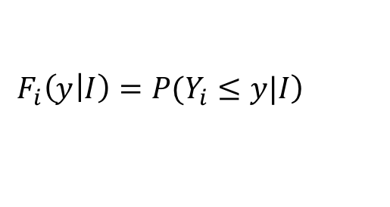
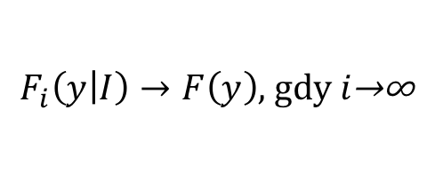
Analiza symulacji systemów warunkowo zdarzeniowych
symulacja z określonym zakończeniem - zdefiniowane jest zdarzenie, które kończy symulację (terminating)
zdarzenie kończące symulację jest określone apriori, czas trwania symulacji może być losowy
symulacja bez określonego momentu zakończenia (nonterminating), wówczas analizujemy system w stanie ustalonym np. niech Y₁, Y₂, … oznaczają wartości jakiejś wielkości wyjściowej w kolejnych chwilach czasu oraz niech I oznacza warunki początkowe symulacji, oznaczmy: stan ustalony (steady-state)
$$\left.F_{i}\left(y | I\right)=P(Y_{i}≤y|I\right)$$
$$F_{i}\left(y | I\right)→F\left(y\right)\text{, }\text{gdy} i\text{→∞}$$
Notes:
Np. zdarzenie kończące = „upłynęło co najmniej 12 godzin pracy sklepu i nie ma już klientów”
y1, y2, … - proces stochastyczny

Slide 6
Analiza wyników symulacji z określonym zakończeniem
Przykład:
Montownia montuje produkt z elementów, które dostarczane są w pewnych odstępach czasu (zmienna losowa o rozkładzie wykładniczym i wartości oczekiwanej = 1 min).
Czas trwania procesu wytwarzania jest zmienną losową o rozkładzie U(0.65, 0.7) [minut].
Produkt podlega kontroli jakości, której czas jest zmienną losową o rozkładzie U(0.75, 0.8) [min.].
Wśród produktów średnio 10% nie przechodzi kontroli jakości i musi zostać odesłana do ponownego montażu.
Maszyna montująca psuje się średnio po 6 godzinach (zgodnie z rozkładem wykładniczym).
Czas trwania naprawy jest zmienną losową U(8, 12) [min.]. Naprawiona maszyna kontynuuje rozpoczętą pracę sprzed usterki.
Na początku maszyna jest gotowa i nie wykonuje żadnych prac.
Montownia dostaje zamówienie na 2000 szt. produktu.
Zadanie: oszacować czas realizacji zamówienia na poziomie ufności 95%.

Slide 7
Analiza wyników symulacji z określonym zakończeniem
Dla 10 uruchomień uzyskaliśmy następujące wyniki:
Posługując się analizą statystyczną czyli:
E(T)=33.25 (+-0,56)
T1 =32.62, T2 =32.57, T3 =33.51, T4 =33.29, T5 =32.10, T6 =34.24, T7 =32.70, T8 =33.49, T9 = 33.36 , T10 = 34.61
T(10)=33.25, S²(10)=0.606

Slide 8
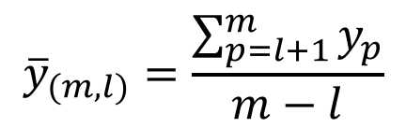
Analiza wyników symulacji bez określonego momentu zakończenia
Y₁, Y₂, … - wartości wielkości wyjściowej w kolejnych chwilach czasu (proces stochastyczny)
Szukamy v = lim E[Yi]
Jak sobie z tym poradzić?
Np. metoda rozgrzewającego się modelu:
Ale: jakie wybrać l („okres rozgrzewania się”) oraz m?
$${\overline{y}}_{(m,l)}=\frac{\sum_{p=l+1}^{m}{y_{p}}}{m−l}$$
Notes:
Niech Yi oznacza czas przebywania w systemie i-tego klienta.
Na początku kolejka jest pusta…
Stan ustalony to chwila gdy długość kolejki uzyskuje określoną długość i w kolejnych chwilach nie zmienia się ona znacząco...
Zatem na początku (dla pierwszych klientów) czas przebywania może być krótki (nie ma kolejki) i dopiero od pewnego momentu przestanie rosnąć.
Welch proponuje procedurę polegającą na analizie wykresów E(Yi) dla kolejnych i (szukanie “momentu” wypłaszczenia sie wykresu dla wielu uruchomien)
Law i Kelton wskazują również na możliwy arbitralny dobór (“inżynierski”).

Slide 9
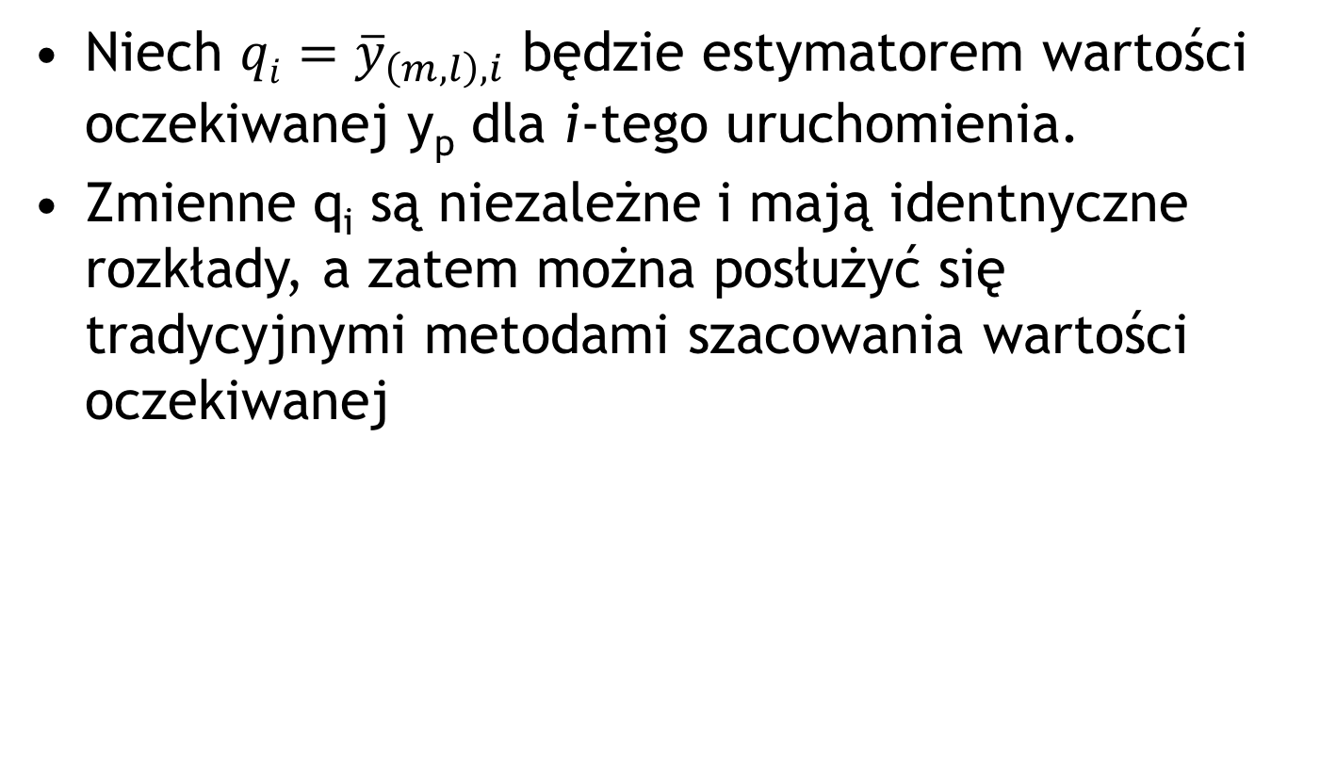
Analiza wyników symulacji bez określonego momentu zakończenia
Niech ${qi=\overline{y}}_{\left(m,l\right),i}$ będzie estymatorem wartości oczekiwanej y_{p} dla i-tego uruchomienia.
Zmienne q_{i} są niezależne i mają identnyczne rozkłady, a zatem można posłużyć się tradycyjnymi metodami szacowania wartości oczekiwanej

Slide 10
Zagrożenia w analizie wyników symulacji
fałszywe założenie o I.I.D. pewnych wielkości,
trudność w poprawnym oszacowaniu „czasu rozgrzewania się” modelu.

